Slide 1

TEXT-TO-SPEECH
Álvaro Mingo Noguerales, Alonso Moros Villalba, Álvaro Pintado Budia, Gonzalo Rivas Cortés

Slide 2
Índice
Descripción
Estado del Arte
Metodología y Modelo
Resultados
Conclusiones
Bibliografía

Slide 3


Descripción

Slide 4
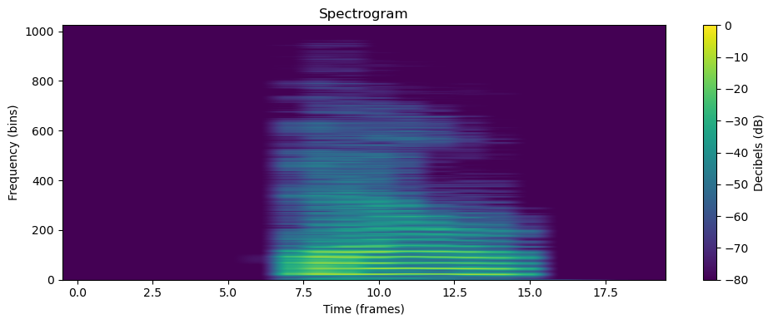
Descripción
11000 sr
1025 height
20 length

Slide 5
Estado del Arte
Se han utilizado los ejemplos y materiales proporcionados por la asignatura para comprender la estructura y el entrenamiento de un transformer.
El desarrollo del modelo se ha basado en documentos y ejemplos de código disponibles en GitHub, estudiando cómo han sido implementados por otros.
El dataset empleado incluye dos tipos de datos: palabras sueltas y frases, permitiendo probar dos modelos y evaluar cuál ofrece mejores resultados.
b

Slide 6
Estructura
Encoder:
Decoder:
Transformer:
Capa de enmbebido
Capa Convolucionales
Capas Maxpooling
Capas BatchNormalization
Capas Dropout
Capa Multi-Head Attention
Red feed-forward
Capas Layer Normalization
Capas Dropout

Slide 7

Metodología
Tokenificación de los inputs
2.
3.
1.
}
Audio.wav
Tiempo y
Frecuencia
TRANSFORMER
MAPEADO
Perro
[0.86, 0.23, … , 0.61]
Embedding

Slide 8
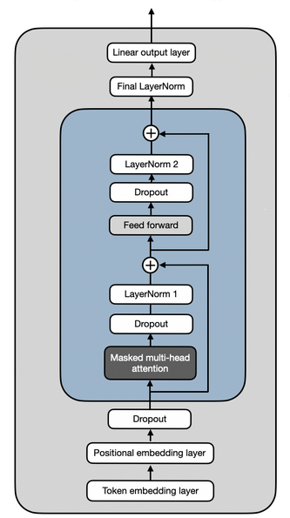
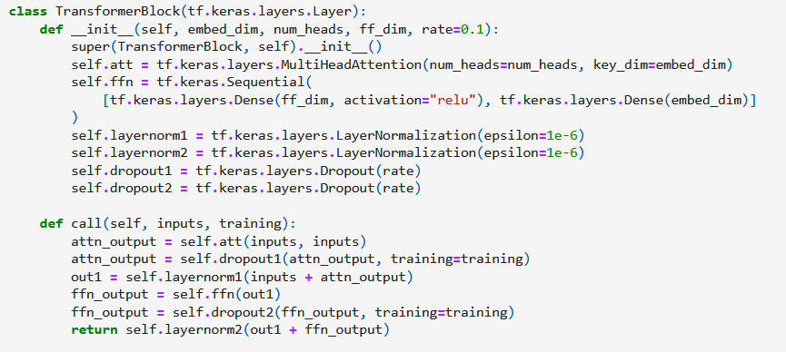
6
5
4
TRANSFORMER
3
1
2
3
4
5
6
2
1

Slide 9

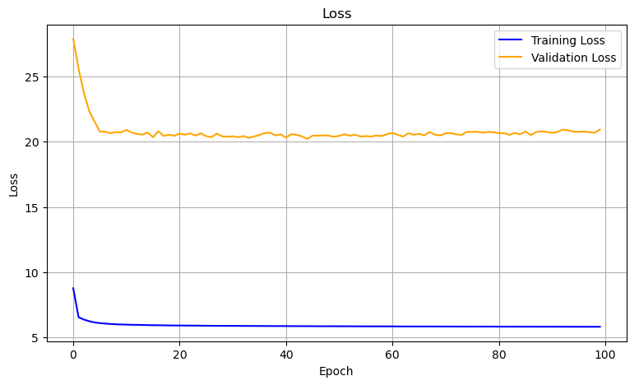
Entrenamiento
Definición de parámetros esenciales
Procesamiento de datos
Propagación hacia adelante
Propagación hacia atrás
Validación periódica
Iteración constante
Resultados finales

Slide 10
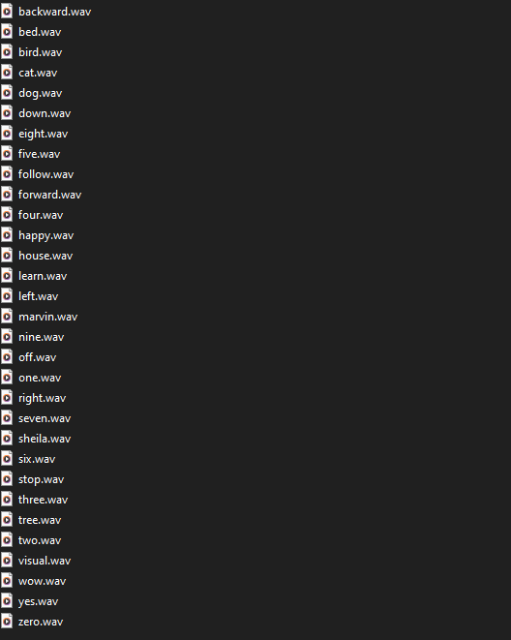
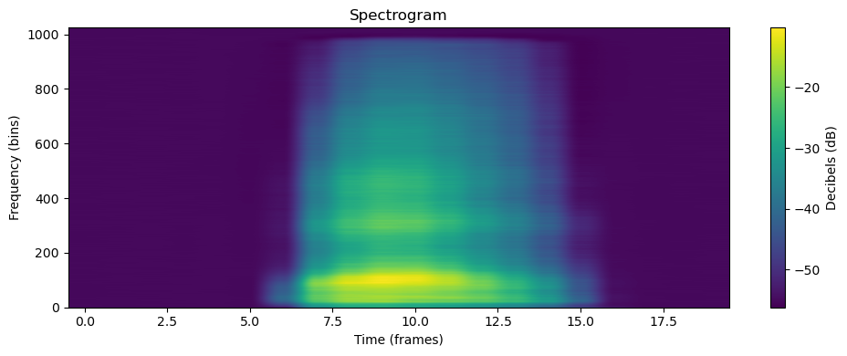
Resultados

Slide 11

Conclusiones
Hemos desarrollado un modelo basado en Transformers capaz de convertir texto en espectrogramas y reconstruirlos en audio.
Los resultados son aceptables con palabras individuales, aunque en frases completas la calidad es limitada debido a restricciones computacionales.

Slide 12
Bibliografía
https://github.com/NVIDIA/tacotron2?tab=readme-ov-file
https://github.com/NVIDIA/waveglow
https://arxiv.org/abs/1811.00002
https://github.com/Maitreyee1/Building-LLM-Ground-Up/tree/main
https://github.com/wavetermdev/waveterm
https://github.com/bnsreenu/vit-image-retrieval
https://nlp.seas.harvard.edu/annotated-transformer/
https://lightning.ai/lightning-ai/studios/llms-from-the-ground-up-workshop?section=featured

